Slide 1

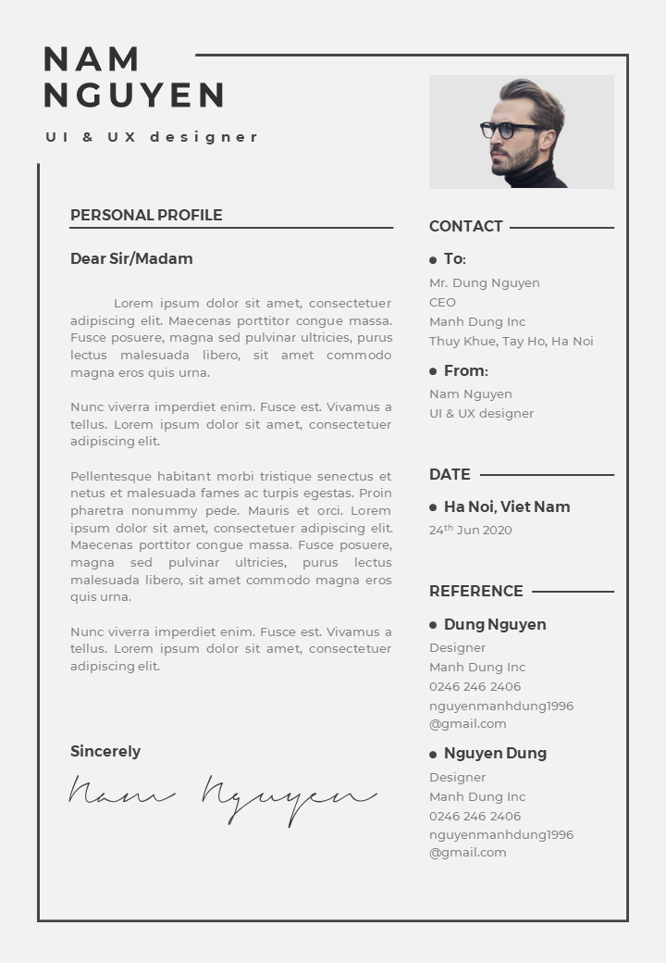
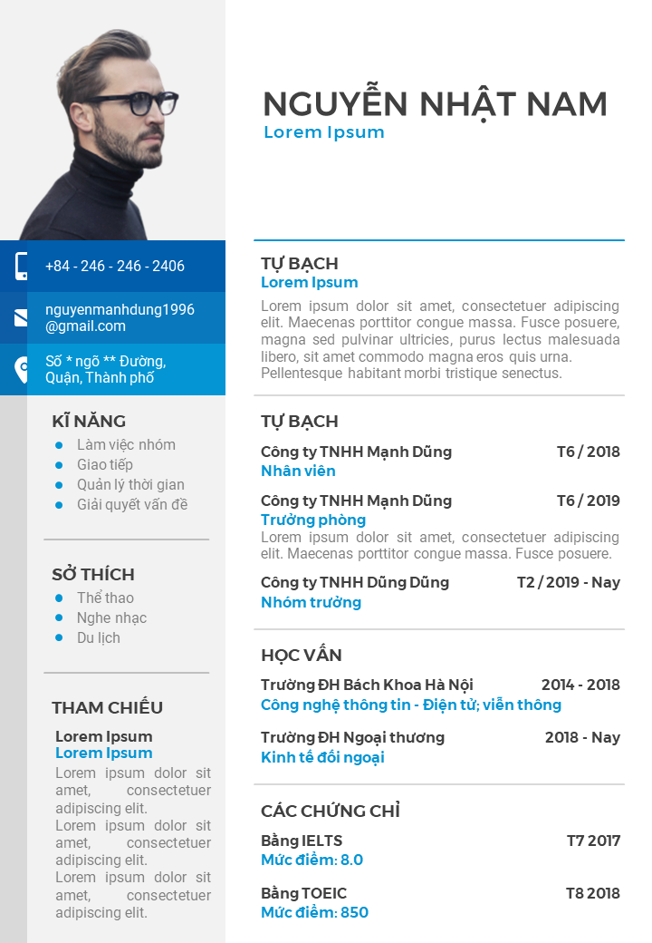
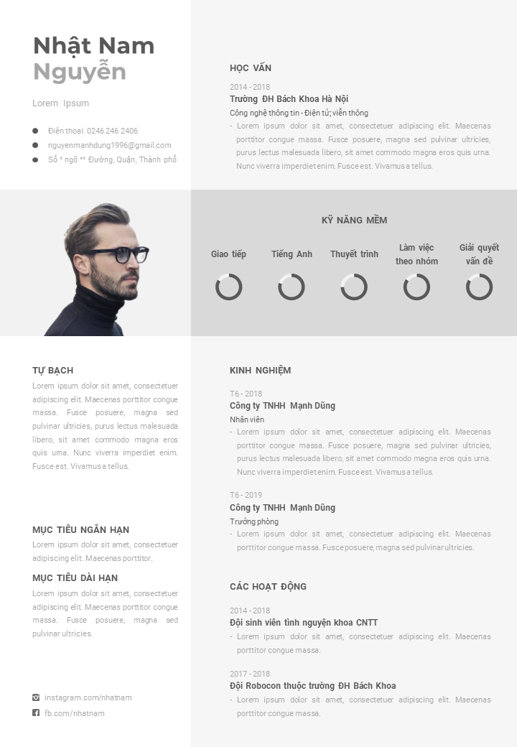
SỬA CV
MỘT CHÚT
.dungbubu
1
Phần

Slide 2
SỬA CV
MỘT CHÚT
.dungbubu
2
Phần

Slide 3
SỬA CV
MỘT CHÚT
.dungbubu
3
Phần

Slide 4
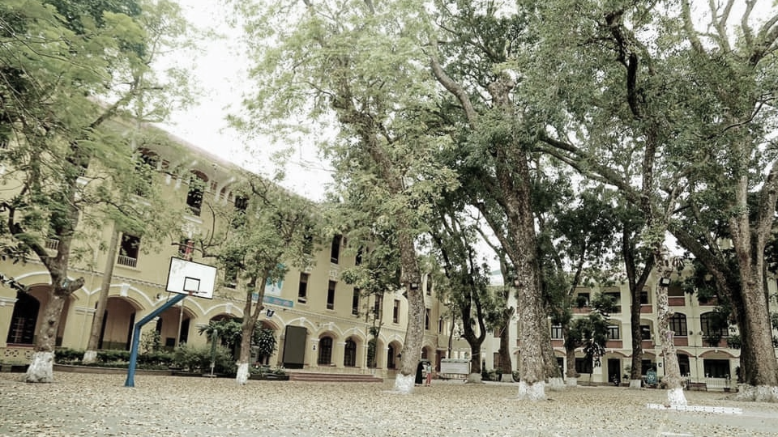
.dungbubu
Giveaway
Bộ Slide tổng kết của trường PĐP 2020 - 2021

